Slide 1
À quoi reconnaitre le sujet ?
La petite fabrique de grammaire
V. Ansart
St. Dégeorges
P. Sève
Notes:
LA PHRASE – Identifier le sujet
Leçon 3 : À quoi reconnaitre le sujet grammatical ?
Certaines diapositives ont été dupliquées afin de scinder le commentaire du mode présentateur lorsque le propos est long. Cela vous permettra de poursuivre vos explications de manière plus fluide.

Slide 2

Notes:
Lire la phrase suivante sans la montrer :
En toute fin de soirée monte sur scène cette troupe de comédiens.
Donner la consigne : « Écrivez le verbe monte sur votre ardoise. »
Recueillir les propositions monte et montent… et demander de les justifier.
Réponses probables :
- montent : le sujet, c’est les comédiens. C’est eux qui montent sur scène, qui font l’action.
- monte : le sujet, c’est le mot soirée qui est juste avant le verbe.
- monte : le sujet, c’est une troupe. Une troupe, c’est au singulier même s’il y a plusieurs personnes pour faire une troupe.
Annoncer : « Tout à l’heure, on verra comment il faut écrire monte dans la phrase que je vous ai dite. Pour le savoir, il faut trouver le sujet. »

Slide 3
Notes:
Demander : « Maintenant, on va se demander de manière générale à quoi on peut reconnaitre le sujet d’une phrase. Qu’est-ce que vous en savez ? »
Réponse probable :
Il dit de quoi on parle dans la phrase.
…
Recueillir les propositions sans les commenter. Annoncer : « On y reviendra. »

Slide 4
1 – La lumière qui nous éclairait s’est éteinte d’un coup.
2 – Le carré des poireaux et des oignons recevait toute l’eau de l’arrosoir.
3 - L’enfant, dans le silence de la nuit, entendait des bruits suspects.
4 - Que lui voulaient ces gens ?
5 – Tout au bord de la mer s’étalaient des landes inhabitées
6 - Au foot, courir vite donne un avantage important.
Notes:
PHASE 2 – Observation – Chercher le sujet
Distribuer les phrases (cf. Fiche photocopiable) et donner les consignes : « Cherchez les briques de la phrase. Soulignez en vert les briques-sujet, en rouge les briques du verbe et en marron les compléments circonstanciels de phrase.
Puis soulignez le sujet du verbe, le mot de la brique-sujet qui impose au verbe la marque de la personne. »
Éventuellement, rappeler que :
- la brique-sujet dit de quoi on parle,
- la brique du verbe dit ce qui se passe.
Réponse attendue :
[Voir diapositive suivante]

Slide 5
1 – La lumière qui nous éclairait // s’est éteinte d’un coup.
2 – Le carré des poireaux et des oignons // recevait toute l’eau de l’arrosoir.
3 - L’enfant, // dans le silence de la nuit, // entendait des bruits suspects.
4 - Que lui voulaient // ces gens ?
5 – Tout au bord de la mer // s’étalaient // des landes inhabitées.
6 - Au foot, // courir vite // donne un avantage important.
Notes:
Demander : « Comment vous y êtes-vous pris pour trouver le sujet à l’intérieur de la brique-sujet ? »
Réponse attendue :
Parfois, il est tout seul, avec juste un déterminant.
Parfois, il n’est pas seul… alors…
- on a cherché le chef de la brique-sujet,
- on a enlevé toutes les expansions du nom,
- on a fait maigrir la brique-sujet.
Expliquer : « Effectivement, il faut enlever toutes les expansions, il faut faire ‘maigrir’ la brique-sujet.
On enlève la proposition relative : la lumière qui nous éclairait
On enlève les compléments du nom : Le carré des poireaux et des oignons
On enlève l’adjectif : des landes inhabitées
On enlève vite : courir vite
Il reste à la fin le sujet qui impose au verbe la marque de la personne. »

Slide 6
1 - On cherche les briques de la phrase.
2 - On fait maigrir la brique-sujet en enlevant les expansions.
3 - Ce qui reste, c’est le sujet qui impose au verbe la marque de personne.
Notes:
Conclure : « Voilà la méthode la plus efficace pour trouver le sujet qui impose au verbe la marque de personne. »

Slide 7
a. La brique-sujet peut être remplacée par les pronoms il / elle / ils / elles.
b. La brique-sujet peut être encadrée par c’est…qui.
Notes:
PHASE 3 – Observation – Des aides à l’identification de la brique-sujet
Annoncer : « Voici deux affirmations concernant la brique-sujet. Nous allons évaluer leur efficacité pour trouver la brique-sujet. »

Slide 8
 | la brique-sujet peut être remplacée par les pronoms il/elle/ils/elles. | La brique-sujet peut être encadrée par c’est… qui…
1 - La vache noire rumine tranquillement.
2 - Le football plait autant aux filles qu’aux garçons.
3 - La tarte aux prunes avait trop cuit.
4 - Le boxeur a reçu un coup à la mâchoire.
5 - Le lit de ma grand-mère semble très ancien.
6 - Pierre et moi sommes allés au cinéma hier.
7 - On a toujours besoin d’un plus petit que soi.
8 - La lumière qui nous éclairait s’est éteinte d’un coup.
9 - Le carré des poireaux et des oignons recevait toute l’eau de l’arrosoir.
10 - L’enfant, dans le silence de la nuit, entendait des bruits suspects.
Notes:
Distribuer le tableau vide (cf. Fiche photocopiable) et donner la consigne : «Cochez la case chaque fois que l’affirmation permet de trouver la brique-sujet. »
Réponse attendue :
[Voir diapositives suivantes]

Slide 9
 | la brique-sujet peut être remplacée par les pronoms il/elle/ils/elles. | La brique-sujet peut être encadrée par c’est… qui…
1 - La vache noire rumine tranquillement.
2 - Le football plait autant aux filles qu’aux garçons.
3 - La tarte aux prunes avait trop cuit.
4 - Le boxeur a reçu un coup à la mâchoire.
5 - Le lit de ma grand-mère semble très ancien.
6 - Pierre et moi sommes allés au cinéma hier.
7 - On a toujours besoin d’un plus petit que soi.
8 - La lumière qui nous éclairait s’est éteinte d’un coup.
9 - Le carré des poireaux et des oignons recevait toute l’eau de l’arrosoir.
10 - L’enfant, dans le silence de la nuit, entendait des bruits suspects.
Notes:
La vache noire – elle rumine tranquillement.
C’est la vache noire qui rumine tranquillement.

Slide 10
 | la brique-sujet peut être remplacée par les pronoms il/elle/ils/elles. | La brique-sujet peut être encadrée par c’est… qui…
1 - La vache noire rumine tranquillement. | x | x
2 - Le football plait autant aux filles qu’aux garçons.
3 - La tarte aux prunes avait trop cuit.
4 - Le boxeur a reçu un coup à la mâchoire.
5 - Le lit de ma grand-mère semble très ancien.
6 - Pierre et moi sommes allés au cinéma hier.
7 - On a toujours besoin d’un plus petit que soi.
8 - La lumière qui nous éclairait s’est éteinte d’un coup.
9 - Le carré des poireaux et des oignons recevait toute l’eau de l’arrosoir.
10 - L’enfant, dans le silence de la nuit, entendait des bruits suspects.
Notes:
Le football – il plait autant aux filles qu’aux garçons.
C’est le football qui plait autant aux filles qu’aux garçons.

Slide 11
 | la brique-sujet peut être remplacée par les pronoms il/elle/ils/elles. | La brique-sujet peut être encadrée par c’est… qui…
1 - La vache noire rumine tranquillement. | x | x
2 - Le football plait autant aux filles qu’aux garçons. | x | x
3 - La tarte aux prunes avait trop cuit.
4 - Le boxeur a reçu un coup à la mâchoire.
5 - Le lit de ma grand-mère semble très ancien.
6 - Pierre et moi sommes allés au cinéma hier.
7 - On a toujours besoin d’un plus petit que soi.
8 - La lumière qui nous éclairait s’est éteinte d’un coup.
9 - Le carré des poireaux et des oignons recevait toute l’eau de l’arrosoir.
10 - L’enfant, dans le silence de la nuit, entendait des bruits suspects.
Notes:
La tarte aux prunes – elle avait trop cuit.
C’est la tarte au prunes qui avait trop cuit.

Slide 12
 | la brique-sujet peut être remplacée par les pronoms il/elle/ils/elles. | La brique-sujet peut être encadrée par c’est… qui…
1 - La vache noire rumine tranquillement. | x | x
2 - Le football plait autant aux filles qu’aux garçons. | x | x
3 - La tarte aux prunes avait trop cuit. | x | x
4 - Le boxeur a reçu un coup à la mâchoire.
5 - Le lit de ma grand-mère semble très ancien.
6 - Pierre et moi sommes allés au cinéma hier.
7 - On a toujours besoin d’un plus petit que soi.
8 - La lumière qui nous éclairait s’est éteinte d’un coup.
9 - Le carré des poireaux et des oignons recevait toute l’eau de l’arrosoir.
10 - L’enfant, dans le silence de la nuit, entendait des bruits suspects.
Notes:
Le boxeur – il a reçu un coup à la mâchoire.
C’est le boxeur qui a reçu un coup à la mâchoire.

Slide 13
 | la brique-sujet peut être remplacée par les pronoms il/elle/ils/elles. | La brique-sujet peut être encadrée par c’est… qui…
1 - La vache noire rumine tranquillement. | x | x
2 - Le football plait autant aux filles qu’aux garçons. | x | x
3 - La tarte aux prunes avait trop cuit. | x | x
4 - Le boxeur a reçu un coup à la mâchoire. | x | x
5 - Le lit de ma grand-mère semble très ancien.
6 - Pierre et moi sommes allés au cinéma hier.
7 - On a toujours besoin d’un plus petit que soi.
8 - La lumière qui nous éclairait s’est éteinte d’un coup.
9 - Le carré des poireaux et des oignons recevait toute l’eau de l’arrosoir.
10 - L’enfant, dans le silence de la nuit, entendait des bruits suspects.
Notes:
Le lit de ma grand-mère – il parait très ancien.
C’est le lit de ma grand-mère qui parait très ancien.

Slide 14
 | la brique-sujet peut être remplacée par les pronoms il/elle/ils/elles. | La brique-sujet peut être encadrée par c’est… qui…
1 - La vache noire rumine tranquillement. | x | x
2 - Le football plait autant aux filles qu’aux garçons. | x | x
3 - La tarte aux prunes avait trop cuit. | x | x
4 - Le boxeur a reçu un coup à la mâchoire. | x | x
5 - Le lit de ma grand-mère semble très ancien. | x | x
6 - Pierre et moi sommes allés au cinéma hier.
7 - On a toujours besoin d’un plus petit que soi.
8 - La lumière qui nous éclairait s’est éteinte d’un coup.
9 - Le carré des poireaux et des oignons recevait toute l’eau de l’arrosoir.
10 - L’enfant, dans le silence de la nuit, entendait des bruits suspects.
Notes:
Faire remarquer : « La première affirmation ne marche pas.
Pierre et moi – nous sommes allés au cinéma hier.
La seconde marche bien : C’est Pierre et moi qui sommes allés au cinéma hier. »

Slide 15
 | la brique-sujet peut être remplacée par les pronoms il/elle/ils/elles. | La brique-sujet peut être encadrée par c’est… qui…
1 - La vache noire rumine tranquillement. | x | x
2 - Le football plait autant aux filles qu’aux garçons. | x | x
3 - La tarte aux prunes avait trop cuit. | x | x
4 - Le boxeur a reçu un coup à la mâchoire. | x | x
5 - Le lit de ma grand-mère semble très ancien. | x | x
6 - Pierre et moi sommes allés au cinéma hier. |  | x
7 - On a toujours besoin d’un plus petit que soi.
8 - La lumière qui nous éclairait s’est éteinte d’un coup.
9 - Le carré des poireaux et des oignons recevait toute l’eau de l’arrosoir.
10 - L’enfant, dans le silence de la nuit, entendait des bruits suspects.
Notes:
Faire remarquer :
« On ne peut pas être remplacé par il, cela change le sens ! D’une généralité on passe à un cas particulier.
C’est on qui… ?? Ça ne marche pas bien. »

Slide 16
 | la brique-sujet peut être remplacée par les pronoms il/elle/ils/elles. | La brique-sujet peut être encadrée par c’est… qui…
1 - La vache noire rumine tranquillement. | x | x
2 - Le football plait autant aux filles qu’aux garçons. | x | x
3 - La tarte aux prunes avait trop cuit. | x | x
4 - Le boxeur a reçu un coup à la mâchoire. | x | x
5 - Le lit de ma grand-mère semble très ancien. | x | x
6 - Pierre et moi sommes allés au cinéma hier. |  | x
7 - On a toujours besoin d’un plus petit que soi.
8 - La lumière qui nous éclairait s’est éteinte d’un coup.
9 - Le carré des poireaux et des oignons recevait toute l’eau de l’arrosoir.
10 - L’enfant, dans le silence de la nuit, entendait des bruits suspects.
Notes:
La lumière qui nous éclairait – elle s’est éteinte d’un coup.
C’est la lumière qui nous éclairait qui s’est éteinte d’un coup.

Slide 17
 | la brique-sujet peut être remplacée par les pronoms il/elle/ils/elles. | La brique-sujet peut être encadrée par c’est… qui…
1 - La vache noire rumine tranquillement. | x | x
2 - Le football plait autant aux filles qu’aux garçons. | x | x
3 - La tarte aux prunes avait trop cuit. | x | x
4 - Le boxeur a reçu un coup à la mâchoire. | x | x
5 - Le lit de ma grand-mère semble très ancien. | x | x
6 - Pierre et moi sommes allés au cinéma hier. |  | x
7 - On a toujours besoin d’un plus petit que soi.
8 - La lumière qui nous éclairait s’est éteinte d’un coup. | x | x
9 - Le carré des poireaux et des oignons recevait toute l’eau de l’arrosoir.
10 - L’enfant, dans le silence de la nuit, entendait des bruits suspects.
Notes:
Le carré des poireaux et des oignons – il recevait toute l’eau de l’arrosoir.
C’est le carré des poireaux et des oignons qui recevait toute l’eau de l’arrosoir.

Slide 18
 | la brique-sujet peut être remplacée par les pronoms il/elle/ils/elles. | La brique-sujet peut être encadrée par c’est… qui…
1 - La vache noire rumine tranquillement. | x | x
2 - Le football plait autant aux filles qu’aux garçons. | x | x
3 - La tarte aux prunes avait trop cuit. | x | x
4 - Le boxeur a reçu un coup à la mâchoire. | x | x
5 - Le lit de ma grand-mère semble très ancien. | x | x
6 - Pierre et moi sommes allés au cinéma hier. |  | x
7 - On a toujours besoin d’un plus petit que soi.
8 - La lumière qui nous éclairait s’est éteinte d’un coup. | x | x
9 - Le carré des poireaux et des oignons recevait toute l’eau de l’arrosoir. | x | x
10 - L’enfant, dans le silence de la nuit, entendait des bruits suspects.
Notes:
Faire remarquer :
L’enfant - *il, dans le silence de la nuit, entendait des bruits suspects. (il faudrait : Dans le silence de la nuit, il entendait…)
Concurrence : C’est l’enfant, dans le silence de la nuit, qui entendait des bruits suspects. (mais le complément circ. ne fait pas partie du sujet)
C’est l’enfant qui, dans le silence de la nuit, entendait des bruits suspects.

Slide 19
 | la brique-sujet peut être remplacée par les pronoms il/elle/ils/elles. | La brique-sujet peut être encadrée par c’est… qui…
1 - La vache noire rumine tranquillement. | x | x
2 - Le football plait autant aux filles qu’aux garçons. | x | x
3 - La tarte aux prunes avait trop cuit. | x | x
4 - Le boxeur a reçu un coup à la mâchoire. | x | x
5 - Le lit de ma grand-mère semble très ancien. | x | x
6 - Pierre et moi sommes allés au cinéma hier. |  | x
7 - On a toujours besoin d’un plus petit que soi.
8 - La lumière qui nous éclairait s’est éteinte d’un coup. | x | x
9 - Le carré des poireaux et des oignons recevait toute l’eau de l’arrosoir. | x | x
10 - L’enfant, dans le silence de la nuit, entendait des bruits suspects.
Notes:
Demander : « Ces affirmations sont-elles toujours utilisables pour trouver la brique-sujet ? »
Réponse attendue :
Elles sont souvent utiles, pas toujours.
Expliquer : « Ces affirmations permettent effectivement de trouver souvent la brique-sujet (7 ou 8 fois sur 10, ici). Mais il existe des phrases où ces affirmations ne nous aident pas à trouver la brique-sujet. Une fois qu’on a trouvé la brique-sujet, il faut encore trouver le sujet… en enlevant les expansions, en faisant maigrir la brique-sujet. »

Slide 20
Certains élèves affirment que :
a. La brique-sujet est avant le verbe.
b. La brique-sujet est un nom, un groupe du nom ou un pronom.
Notes:
PHASE 3 – Observation – des points de vigilance
Lire les deux affirmations affichées.

Slide 21
Certains élèves affirment que :
a. La brique-sujet est avant le verbe.
b. La brique-sujet est un nom, un groupe du nom ou un pronom.
1 – La lumière qui nous éclairait s’est éteinte d’un coup.
2 – Le carré des poireaux et des oignons recevait toute l’eau de l’arrosoir.
3 - L’enfant, dans le silence de la nuit, entendait des bruits suspects.
4 - Que lui voulaient ces gens ?
5 – Tout au bord de la mer s’étalaient des landes inhabitées
6 - Au foot, courir vite donne un avantage important.
Notes:
Donner la consigne : « Regardez les phrases dont on a trouvé les briques tout à l’heure. Est-ce qu’il est toujours vrai que la brique-sujet soit avant le verbe et toujours vrai que la brique-sujet soit un nom, un groupe du nom ou un pronom. Justifiez à partir des phrases que nous avons déjà étudiées. »
Réponses attendues :
Est-il toujours vrai que la brique-sujet est avant le verbe ?
Ce n’est pas toujours vrai. Dans les phrases 4 et 5, le sujet est après le verbe.
Est-il toujours vrai que la brique-sujet est un nom, un groupe du nom ou un pronom ?
Ce n’est pas toujours vrai. Dans la phrase 6, le sujet est un verbe à l’infinitif.

Slide 22
Certains élèves affirment que :
a. La brique-sujet est avant le verbe.
b. La brique-sujet est un nom, un groupe du nom ou un pronom.
1 – La lumière qui nous éclairait // s’est éteinte d’un coup.
2 – Le carré des poireaux et des oignons // recevait toute l’eau de l’arrosoir.
3 - L’enfant, // dans le silence de la nuit, // entendait des bruits suspects.
4 - Que lui voulaient // ces gens ?
5 – Tout au bord de la mer // s’étalaient // des landes inhabitées.
6 - Au foot, // courir vite // donne un avantage important.
Notes:
Expliquer : « La brique-sujet n’est pas toujours avant le verbe, elle est parfois après le verbe. On dit qu’elle est inversée par rapport à l’ordre le plus fréquent. On parle alors de brique-sujet inversée.
On trouve des briques-sujets inversées :
- souvent dans les phrases interrogatives (phrase 4).
- et parfois quand la phrase commence par une brique complément de phrase (phrase 5).
La brique-sujet n’est pas toujours un nom, un groupe du nom ou un pronom, c’est parfois un verbe à l’infinitif (phrase 6). Dans la phrase 6, c’est un verbe à l’infinitif courir et son complément vite (on parle de ‘groupe infinitif’). »

Slide 23
Il manqu… deux élèves.
Notes:
PHASE 4 – Complètement – Un cas très particulier : le verbe impersonnel
Annoncer : « Nous allons étudier un cas très particulier. » et demander : « Complétez le verbe avec la bonne marque de personne. Justifiez. »
Réponse probable :
manquent : ce sont deux élèves qui manquent, ils font bien l’action de manquer.
manque : il y a il devant le verbe, le sujet, c’est il donc la marque de personne, c’est -e.

Slide 24
Il manque deux élèves.
Deux élèves manquent aujourd’hui.
Notes:
Expliquer : « Vous avez raison, le sens nous dit que ce sont bien les deux élèves qui manquent, on aurait donc envie de mettre la marque de personne 6 -ent.
C’est comme si on écrivait : Deux élèves manquent.
Mais la grammaire nous dit autre chose. Il y a il devant le verbe et avec il, on met la marque de personne -e. On écrit donc bien : Il manque deux élèves.
Ici, il n’est pas vraiment un sujet mais il impose la marque de la personne 3. »

Slide 25
Il manque deux élèves.
Deux élèves manquent aujourd’hui.
Il m’est arrivé une drôle d’aventure – une drôle d’aventure m’est arrivée hier.
Il restait deux kilomètres à parcourir – deux kilomètres restaient à parcourir.
Notes:
Continuer l’explication : « Il y a d’autres verbes comme ça, qu'on peut trouver de deux façons différentes, avec un il ou avec une vraie brique-sujet... Par exemple arriver ou rester.

Slide 26
Il manque deux élèves.
Deux élèves manquent aujourd’hui.
Il m’est arrivé une drôle d’aventure – une drôle d’aventure m’est arrivée hier.
Il restait deux kilomètres à parcourir – deux kilomètres restaient à parcourir.
Il pleut.
Il faut…
Il s’agit de…
Notes:
Ce il, c'’est le même il que dans il pleut, il faut… On l’appelle ‘il impersonnel’ parce qu’il ne représente personne, il n’est mis à la place de rien… Il sert juste à dire que le verbe est à la personne 3. »

Slide 27
En toute fin de soirée mont… sur scène cette troupe de comédiens.
Notes:
PHASE 5 - Revenir sur l’enrôlement.
Donner la consigne : « Trouvez les briques de la phrase. »
Réponse attendue :
[Voir diapositive suivante]

Slide 28
En toute fin de soirée // mont… sur scène // cette troupe de comédiens.
Notes:
(Faire) expliquer : « Après repérage des briques et de la brique-sujet (de quoi ça parle), on fait maigrir la brique-sujet en enlevant l’expansion des comédiens. Le sujet est donc cette troupe. Cette troupe (P3) impose sa marque de personne -e au verbe. mont- s’écrit donc monte. »

Slide 29
En toute fin de soirée // monte sur scène // cette troupe de comédiens.
Notes:
Expliquer : « Rappelez-vous les deux affirmations
a. La brique-sujet peut être remplacée par les pronoms il / elle / ils / elles.
b. La brique-sujet peut être encadrée par c’est…qui.
Ici, les deux affirmations a. et b. ne sont pas utiles.
Ici, le sujet est inversé après un complément circonstanciel de phrase. »

Slide 30

Notes:
Reformuler avec les élèves ce que l’on a revu / appris.
Trouver le sujet pour bien accorder le verbe
Méthode la plus efficace pour trouver le sujet :
1. chercher les briques de la phrase (de quoi ça parle ? qu’est-ce qui se passe ?) ;
2. faire maigrir la brique-sujet en enlevant les expansions, en faisant maigrir la brique ;
3. ce qui reste, c’est le sujet qui impose la marque de personne au verbe.
Deux moyens de reconnaissance parfois efficaces pour trouver la brique-sujet :
- on peut souvent (mais pas toujours) le remplacer par un pronom personnel sujet : je, tu, il, elle, nous, vous, ils, elles ou le pronom on.
- on peut souvent (mais pas toujours) encadrer par c’est… qui….
La lumière qui nous éclairait s’est éteinte tout à coup.
C’est la lumière qui nous éclairait qui s’est éteinte tout à coup.

Slide 31
Notes:
Une vérification que l’on doit toujours faire :
Vérifier que le sujet que l’on pense avoir trouvé correspond bien à la personne du verbe.
Attention !
Parfois le sujet est après le verbe :
- dans certaines phrases interrogatives :
Que lui voulaient // ces gens ?
- quand la phrase commence par un complément circonstanciel
En toute fin de soirée // monte sur scène // cette troupe de comédiens.
Parfois le sujet est un infinitif ou un groupe infinitif :
Au foot, // courir vite // donne un avantage important.

Slide 32
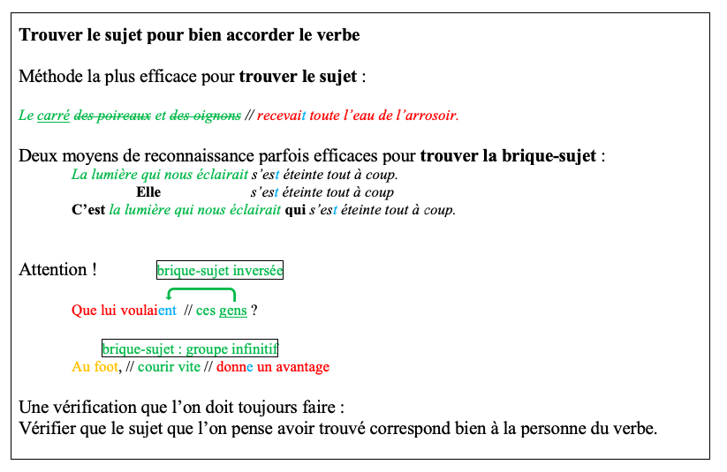
Notes:
Distribuer (cf. Fiche photocopiable) la trace écrite.
« Avec votre crayon marron, soulignez le complément de phrase.
Avec votre crayon bleu, entourez les marques de personne.
Avec votre crayon rouge, soulignez les briques du verbe.
Avec votre crayon vert, soulignez les briques-sujets, coloriez légèrement les étiquettes et repassez sur la flèche. »

Slide 33
As-tu bien compris ?

Slide 34
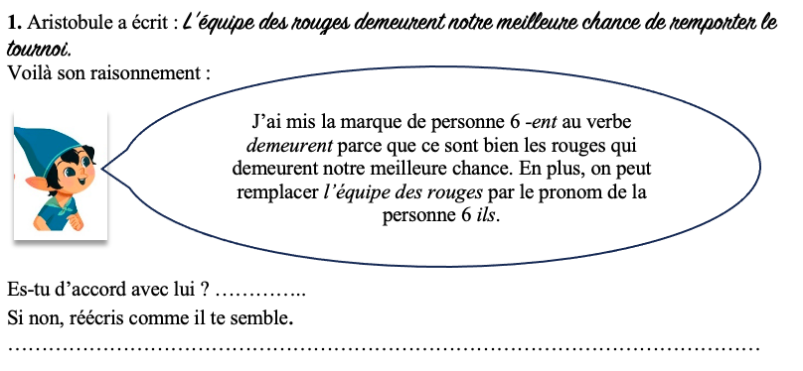

Slide 35
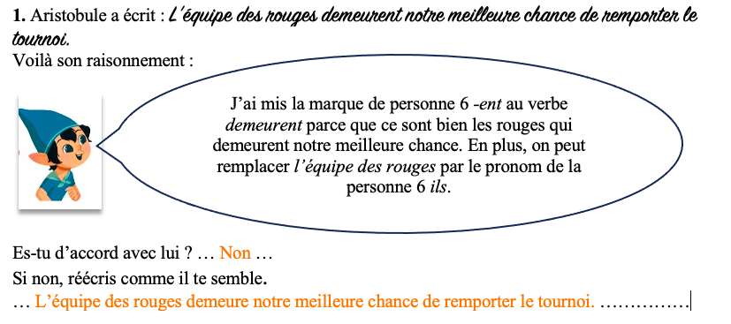
Notes:
Aristobule a raison : du point de vue du sens, ce sont bien les rouges qui demeurent la meilleure chance. Là où Aristobule se trompe, c’est qu’il oublie de raisonner grammaticalement. S’il cherche les briques de la phrase, il trouve la brique-sujet l’équipe des rouges :
L’équipe des rouges // demeur… notre meilleure chance de remporter le tournoi.
Il fait ensuite maigrir la brique-sujet en enlevant l’expansion des rouges. Il lui reste alors l’équipe qui est en fait le sujet. Ce sujet correspond à une personne 3, le verbe prend donc la marque de personne 3 -e.

Slide 36
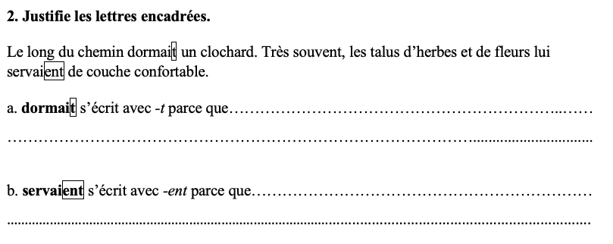

Slide 37
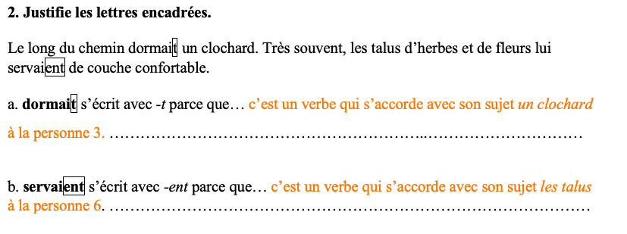
Notes:
a. dormait est un verbe (dit ce qui se passe) à l’imparfait (dans le passé de celui qui raconte). Sa brique-sujet est un clochard (dit de quoi ça parle). Le sujet est à la personne 3, le verbe s’accorde avec le sujet et prend donc la marque de la personne 3 à l’imparfait -t.
b. servaient est un verbe (dit ce qui se passe) à l’imparfait (dans le passé de celui qui raconte). La brique-sujet est les talus d’herbes et de fleurs (de quoi ça parle). Si on la fait maigrir, il reste le sujet les talus. Le sujet est à la personne 6, le verbe s’accorde avec le sujet et prend donc la marque de la personne 6 à l’imparfait -ent.

Slide 38
3. Souligne en vert la brique-sujet, en rouge la brique du verbe et en marron le complément circonstanciel. Puis entoure le sujet.
a. Au fond du jardin patientait le jeune chat.
b. Le dernier candidat, dans la plus grande inquiétude, attendait son tour.
c. L’enfant dont tu me parles se plaint de ses camarades.
d. Applaudir ton frère restera la meilleure chose à faire.
e. Au restaurant, souhaitez-vous une table bien placée ?
f. Une grande partie des oiseaux de mon jardin s’est envolée après ce coup de fusil.

Slide 39
3. Souligne en vert la brique-sujet, en rouge la brique du verbe et en marron le complément circonstanciel. Puis entoure le sujet.
a. Au fond du jardin // patientait // le jeune chat.
b. Le dernier candidat, // dans la plus grande inquiétude, // attendait son tour.
c. L’enfant dont tu me parles // se plaint de ses camarades.
d. Applaudir ton frère // restera la meilleure chose à faire.
e. Au restaurant, // souhaitez-// vous // une table bien placée ?
f. Une grande partie des oiseaux de mon jardin // s’est envolée // après ce coup de fusil.

Slide 40
4. Dictée
…………………………………………………………………………………………………………………………………………………………
…………………………………………………………………………………………………………………………………………………………
Notes:
La nouvelle alarme de mes voisins pénibles hurle depuis dix minutes. Nous lui lançons des pierres pour la faire taire.
Points à traiter à privilégier :
- accord dans le GN (D/A/N, D/N/A), marque de genre inaudible sur A
- accord S/V, rupteur entre S/V (Cdn)
- verbes en -c/-ç

Slide 41
4. Dictée
… La nouvelle alarme de mes voisins pénibles hurle depuis dix minutes. Nous lui lançons des pierres pour la faire taire. ………………………………………………………………………………………………………………………
Notes:
Points à traiter à privilégier :
- accord dans le GN (D/A/N, D/N/A), marque de genre inaudible sur A
- accord S/V, rupteur entre S/V (Cdn)
- verbes en -c/-ç

